Slide 1
國立台灣海洋大學
河海工程學系
結構耐震評估與補強設計
2011.05.16 (一)
結構耐震能力之
性能分析 (二)
鍾立來
鍾

Slide 2

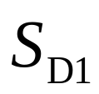
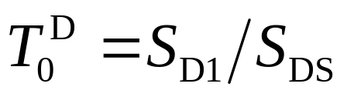
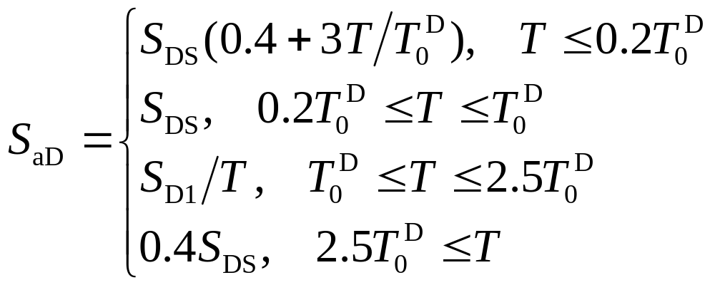
結構之性能曲線
工址短週期設計水平譜加速度係數
工址一秒週期設計水平譜加速度係數
工址設計水平加速度反應譜短週期與中長週期之分界
耐設規範 節2.6式2.8
工址設計水平加速度反應譜係數
耐設規範
節2.6表2.6(a)
鍾

Slide 3
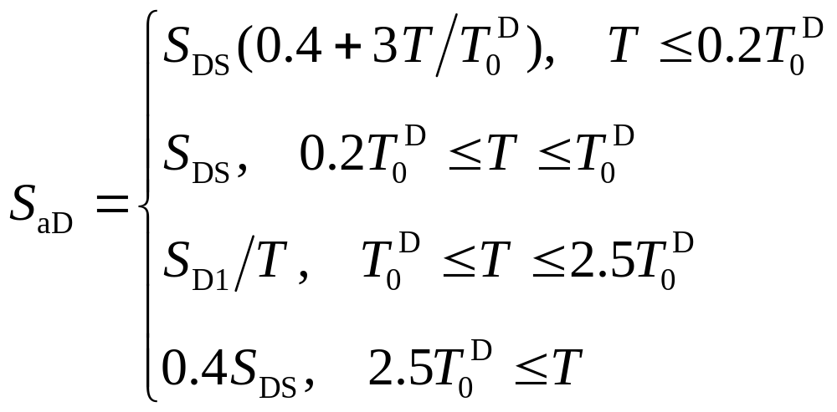
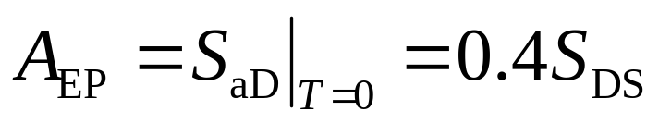
結構之性能曲線
工址短週期設計水平譜加速度係數
耐設規範
節2.6表2.6(a)
當結構之週期為零，結構為剛體，結構之譜加速度即為等效最大地表加速度 A_{EP}。
鍾

Slide 4
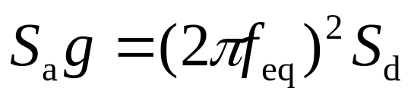
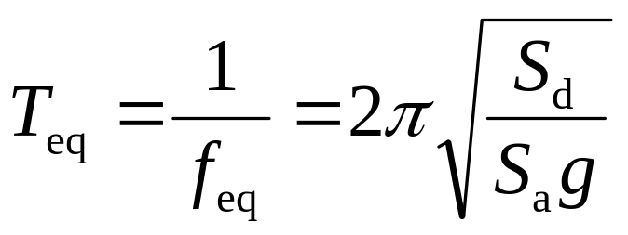
結構之性能曲線
結構之容量震譜乃結構譜加速度係數 S_{a} 與譜位移 S_{d} 之關係。
結構譜加速度係數 S_{a} 與譜位移 S_{d} 之關係：
f_{eq} 為結構之等效振頻；g 為重力加速度。
結構之等效週期
鍾

Slide 5
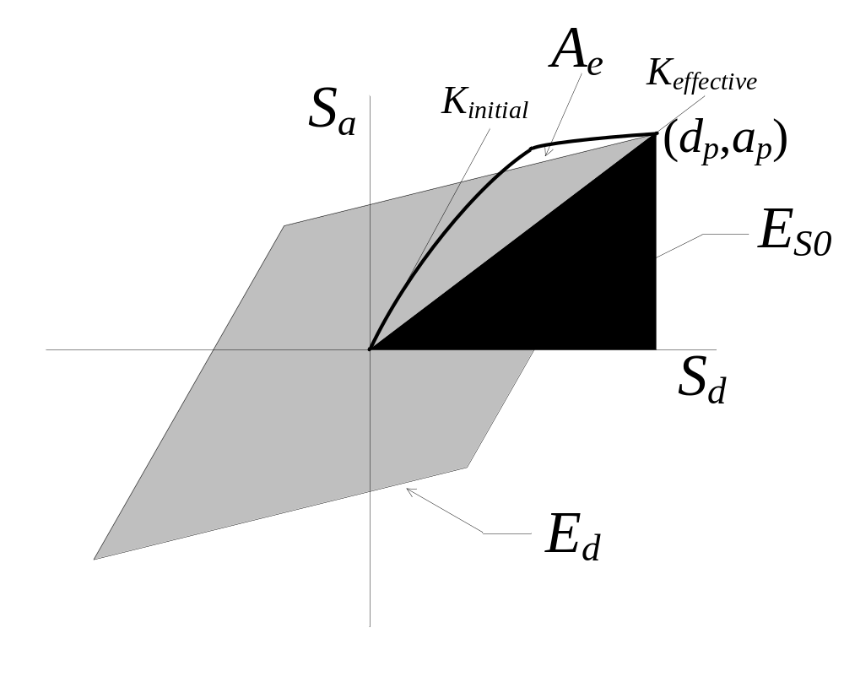
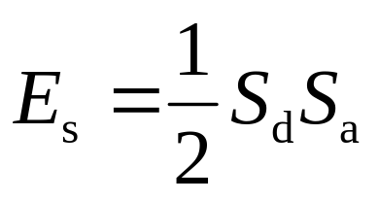
結構之性能曲線
結構之應變能
E_{s}
鍾

Slide 6
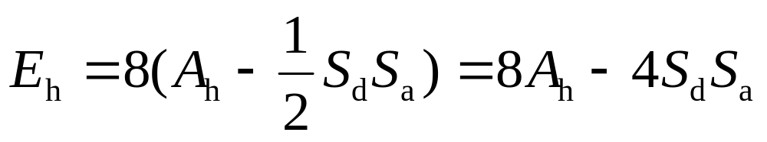
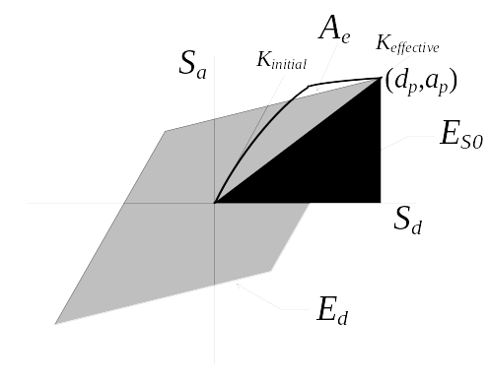
結構之性能曲線
結構之遲滯能
A_{h}
A_{h}：自 (0, 0) 至 (S_{d}, S_{a})，容量震譜曲線與 x 軸所圍之面積。
鍾

Slide 7
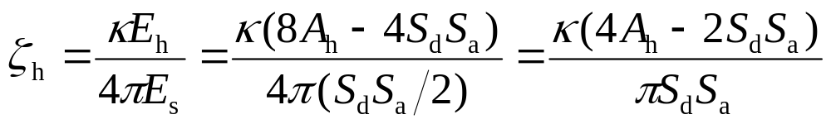
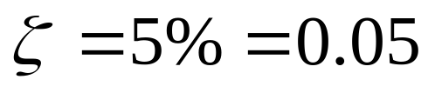
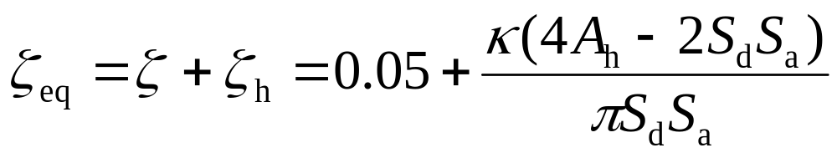
結構之性能曲線
結構之遲滯能阻尼比
κ: 阻尼比修正因子，校舍取0.33。
結構之固有阻尼比
結構之等效阻尼比
鍾

Slide 8
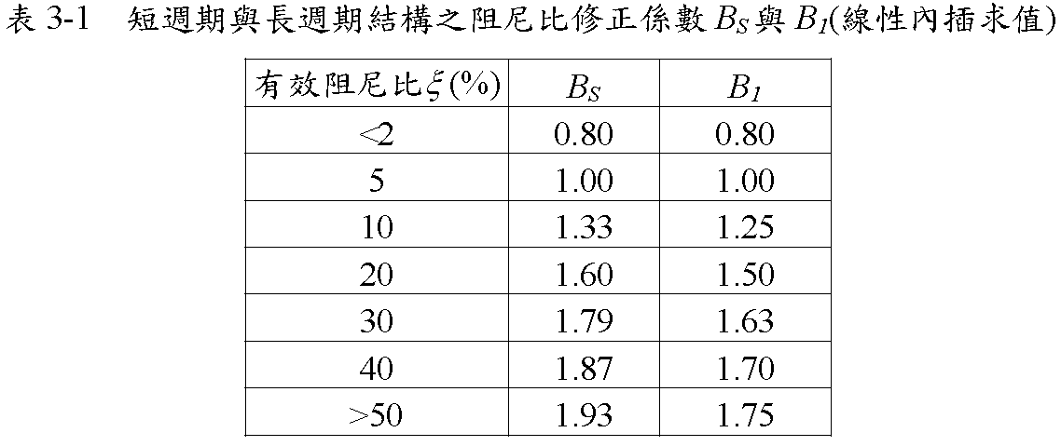
結構之性能曲線
結構之阻尼比修正係數
耐設規範
表3.1
B_{S}：短週期結構之阻尼比修正係數
B₁：短週期結構之阻尼比修正係數
鍾

Slide 9
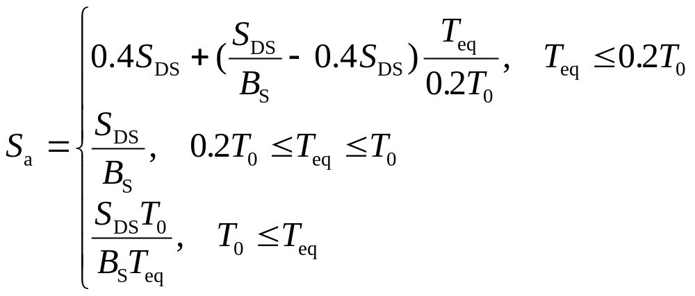
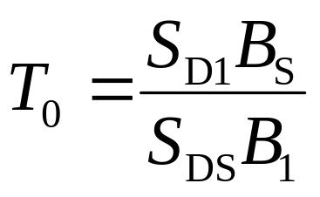
結構之性能曲線
結構之譜加速度
短週期與中長週期之分界
鍾

Slide 10
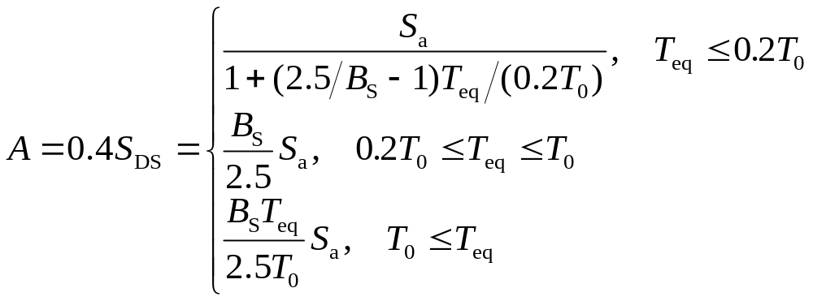
結構之性能曲線
對應於譜加速度 S_{a} 及譜位移 S_{d}，結構性能之最大地表加速度 A 為：
鍾

Slide 11
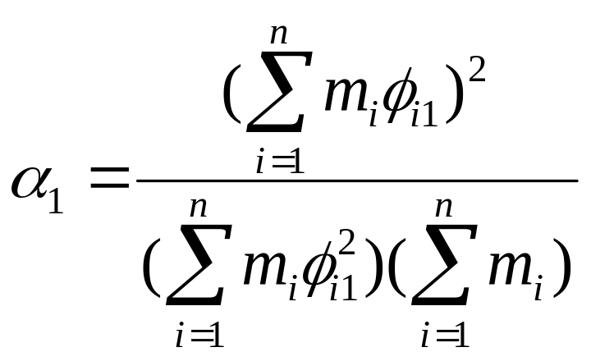
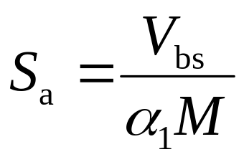
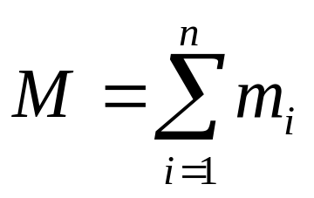
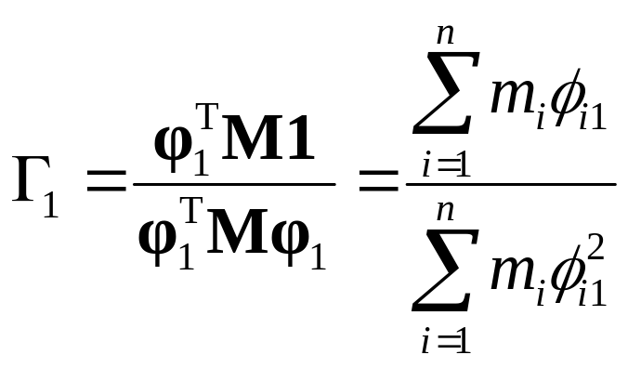
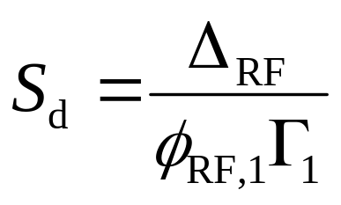
結構之性能曲線
1. 容量曲線：基底剪力 V_{bs} 及頂層側位移 Δ_{RF}。
2. 容量震譜：譜加速度 S_{a} 及譜位移 S_{d}。
鍾

Slide 12
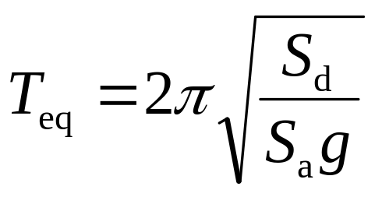
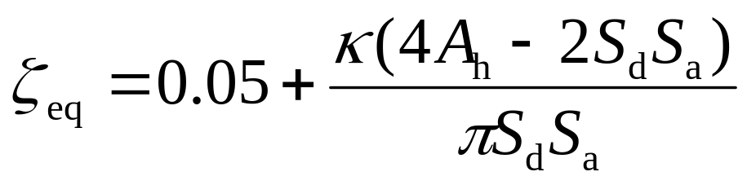
結構之性能曲線
3. 結構之等效週期 T_{eq} 。
4. 結構之阻尼比ζ_{eq}。
阻尼比修正因子κ，取0.33。
A_{h}：自 (0, 0) 至 (S_{d}, S_{a})，容量震譜曲線與 x 軸所圍之面積。
鍾

Slide 13
結構之性能曲線
5. 結構之阻尼比修正係數
B_{S}：短週期結構之阻尼比修正係數
B₁：短週期結構之阻尼比修正係數
鍾

Slide 14
結構之性能曲線
6. 短週期與中長週期之分界 T₀。
工址短週期設計水平譜加速度係數 S_{DS}
工址一秒週期設計水平譜加速度係數 S_{D1}
鍾

Slide 15
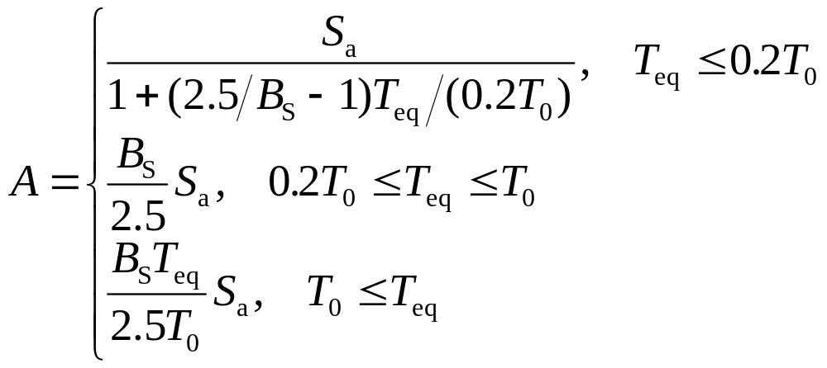
結構之性能曲線
7. 結構性能之最大地表加速度 A 為。
8. 結構之性能曲線：結構性能之最大地表加速度 A 與項層側位移 Δ_{RF} 。
鍾

Slide 16
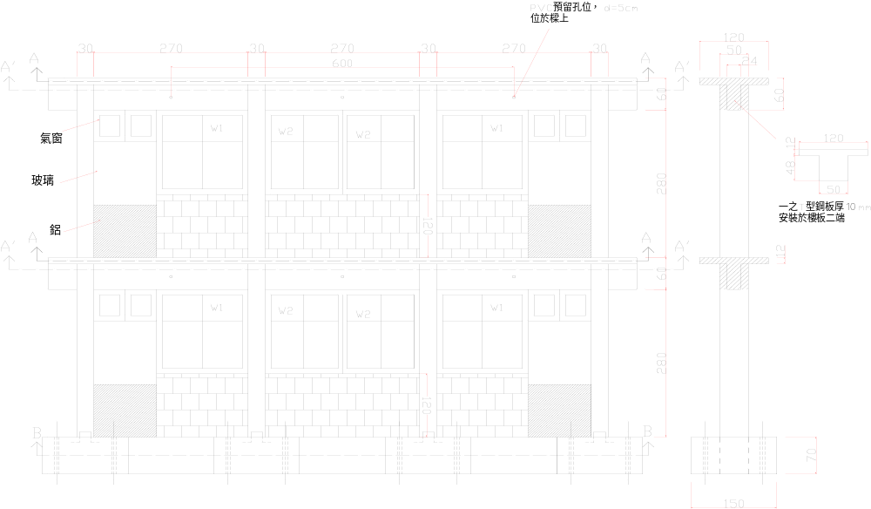
校舍平面試體
平面構架之正面及側面圖
鍾

Slide 17
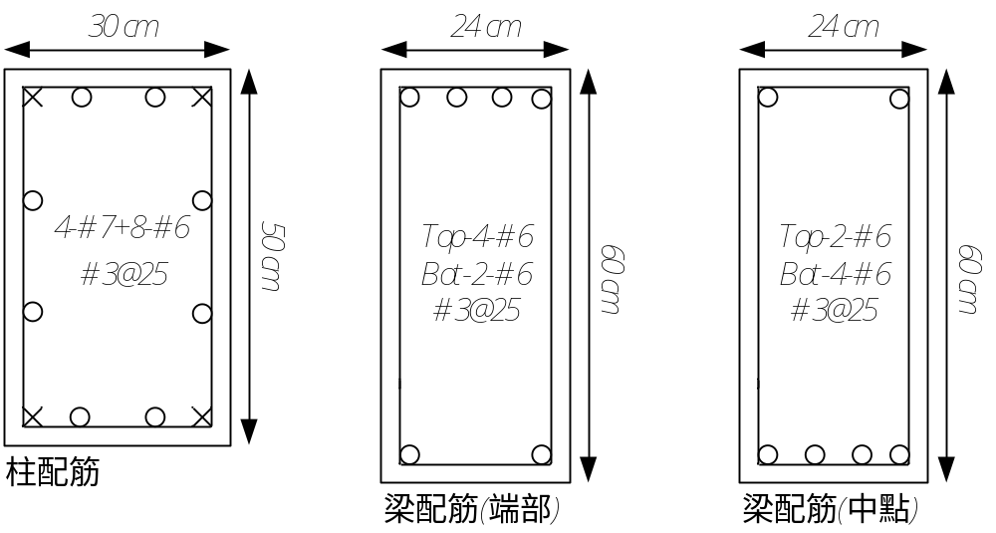
校舍平面試體
平面構架之正面及側面圖
鍾

Slide 18
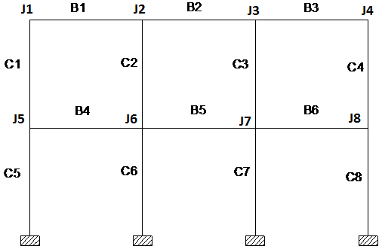
梁、柱及接頭之編號
鍾

Slide 19
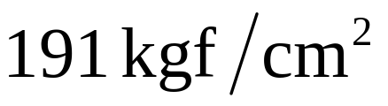
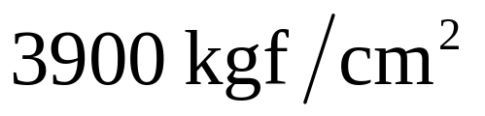
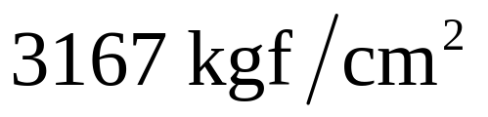
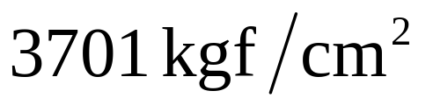
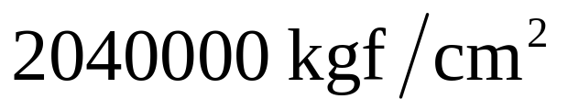
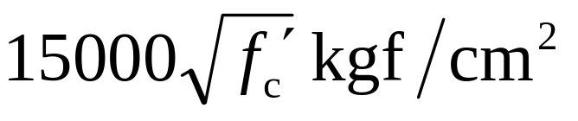
材料之強度
混凝土抗壓強度
鋼筋降伏強度
#3：
#6：
#7：
E_{s} ：
E_{c} ：
鍾

Slide 20
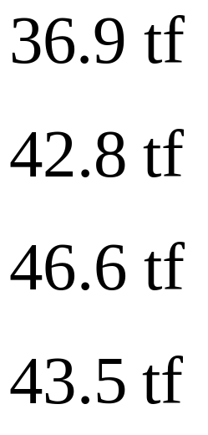
柱子之軸力
柱 C1 及 C5：
柱 C2 及 C6：
柱 C3 及 C7：
柱 C4 及 C8：
鍾

Slide 21
樓層剪力(kgf) |  | 樓層位移(cm) |  | 頂層位移(cm)
1F | 2F | 1F | 2F
0 | 0 | 0 | 0 | 0
40848.3 | 25530.2 | 0.71977 | 0.44986 | 1.16963
41191.6 | 25744.8 | 0.73022 | 0.45364 | 1.18386
53975 | 33734.4 | 2.16268 | 0.59442 | 2.7571
54210.7 | 33881.7 | 2.2155 | 0.59701 | 2.81252
54210.7 | 33881.7 | 3.61234 | 0.59701 | 4.20935
52672.6 | 32920.4 | 3.68353 | 0.58008 | 4.2636
23578 | 14736.2 | 4.42055 | 0.25966 | 4.68022
19535.7 | 12209.8 | 4.64676 | 0.21514 | 4.86191
19535.7 | 12209.8 | 7.35915 | 0.21514 | 7.5743
18393.9 | 11496.2 | 7.55033 | 0.20257 | 7.7529
3829.86 | 2393.66 | 9.01431 | 0.04218 | 9.05649
0 | 0 | 9.97767 | 0 | 9.97767
鍾

Slide 22
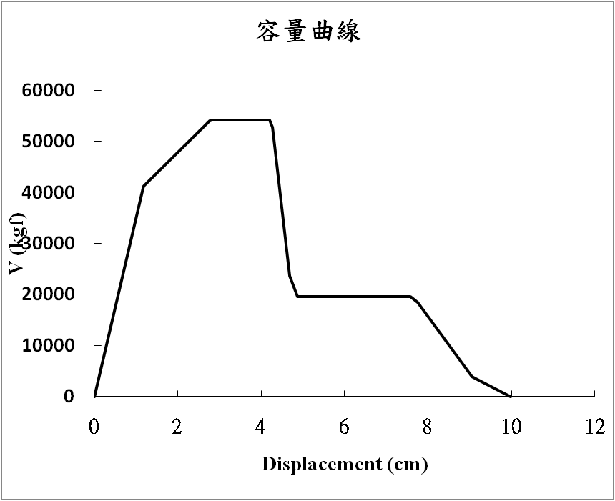
結構之容量曲線
基底剪力
頂層位移
鍾

Slide 23
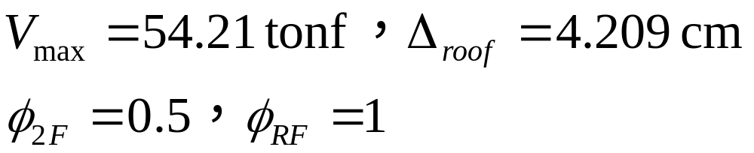
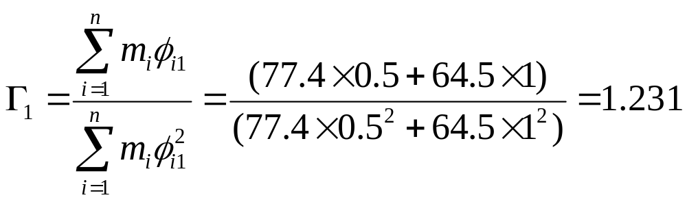
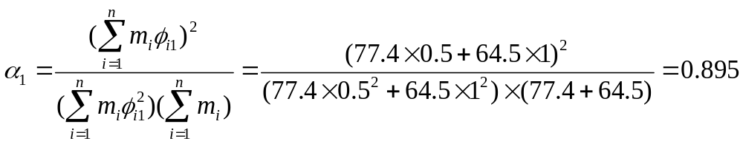
結構之容量震譜
鍾

Slide 24
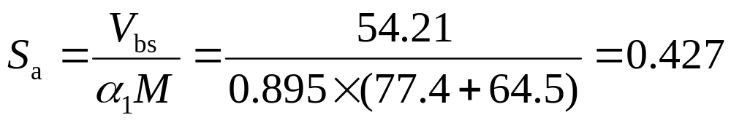
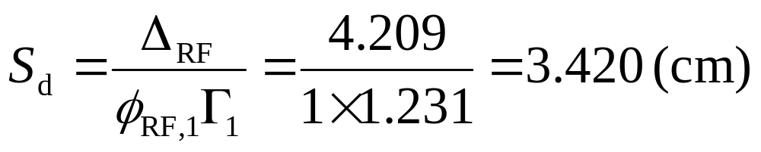
結構之容量震譜
由基底剪力，得譜加速度 S_{a}
由頂層側位移 Δ_{RF} 基底剪力，得譜位移 S_{a}
鍾

Slide 25
結構之容量震譜
基底剪力(kgf) | 頂層位移(cm) | 譜加速度(g) | 譜位移(cm)
0 | 0 | 0 | 0
40848.32362 | 1.169627339 | 0.32160139 | 0.95032221
41191.61808 | 1.183862177 | 0.32430416 | 0.96188802
53975 | 2.757095805 | 0.42494852 | 2.24014034
54210.71429 | 2.812517999 | 0.42680432 | 2.28517087
54210.71429 | 4.209353764 | 0.42680432 | 3.42009993
52672.5914 | 4.263603443 | 0.41469458 | 3.4641778
23577.96211 | 4.68021502 | 0.18563076 | 3.8026747
19535.71429 | 4.861908412 | 0.15380589 | 3.95030058
19535.71429 | 7.574298242 | 0.15380589 | 6.15411732
18393.86729 | 7.752902049 | 0.14481606 | 6.29923292
3829.86343 | 9.056491589 | 0.03015275 | 7.35839942
0 | 9.977666946 | 0 | 8.10685439
鍾

Slide 26
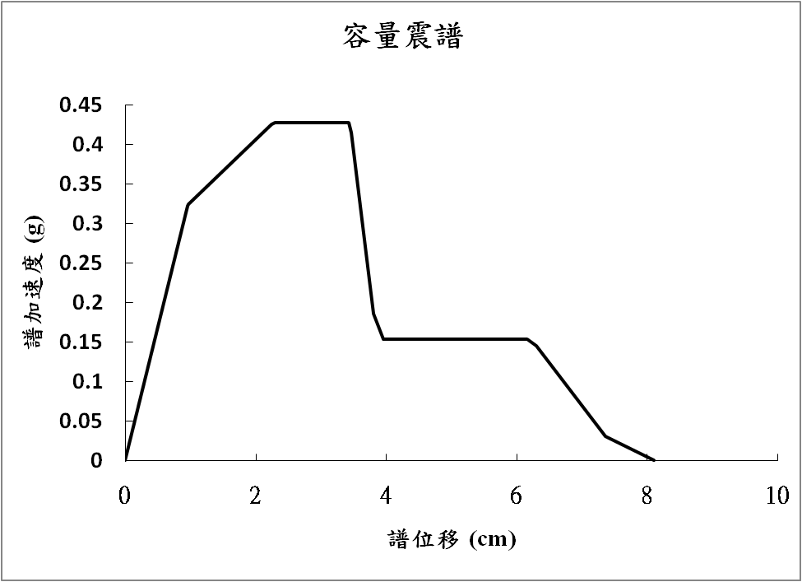
結構之容量震譜
譜加速度
譜位移
鍾

Slide 27
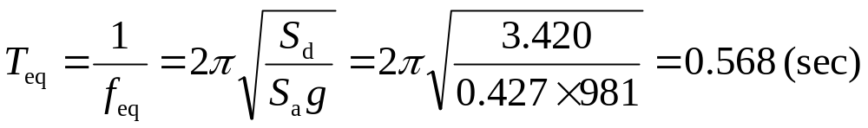
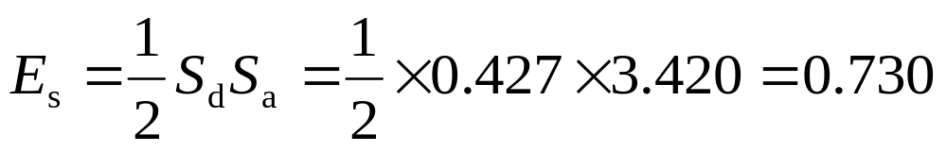
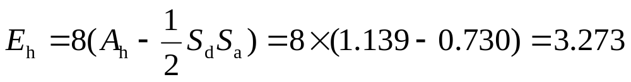
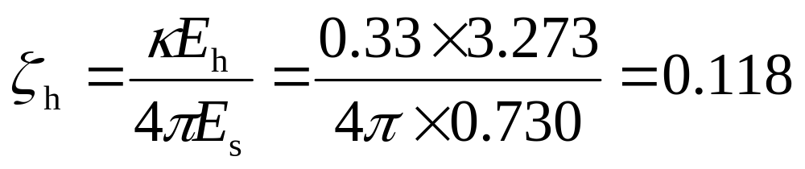
結構之等效週期及阻尼比
鍾

Slide 28
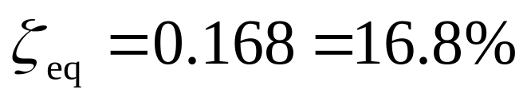
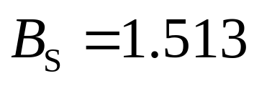
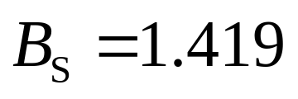



由上表內插後可得
試體位於台南市東區及地盤為第二類地盤
鍾

Slide 29




最大基底剪力所對應的層間變位
鍾

Slide 30
譜加速度(g) | 譜位移(cm) | Teq | ζeq | BS | B1 | T0 | A
0.0000 | 0.0000 | 0.0000 | 0.0000 | 0.0000 | 0.0000 | 0.0000 | 0.0000
0.3216 | 0.9503 | 0.3448 | 0.0500 | 1.0000 | 1.0000 | 0.7429 | 0.1286
0.3243 | 0.9619 | 0.3455 | 0.0508 | 1.0051 | 1.0039 | 0.7438 | 0.1304
0.4249 | 2.2401 | 0.4606 | 0.1204 | 1.3850 | 1.3009 | 0.7909 | 0.2354
0.4268 | 2.2852 | 0.4642 | 0.1219 | 1.3892 | 1.3048 | 0.7909 | 0.2372
0.4268 | 3.4201 | 0.5679 | 0.1678 | 1.5130 | 1.4194 | 0.7918 | 0.2583
0.4147 | 3.4642 | 0.5798 | 0.1785 | 1.5419 | 1.4462 | 0.7920 | 0.2583
0.1856 | 3.8027 | 0.9080 | 0.5894 | 1.9300 | 1.7500 | 0.8193 | 0.2583
0.1538 | 3.9503 | 1.0167 | 0.7280 | 1.9300 | 1.7500 | 0.8193 | 0.2583
0.1538 | 6.1541 | 1.2689 | 0.5604 | 1.9300 | 1.7500 | 0.8193 | 0.2583
0.1448 | 6.2992 | 1.3231 | 0.5975 | 1.9300 | 1.7500 | 0.8193 | 0.2583
0.0302 | 7.3584 | 3.1338 | 3.1302 | 1.9300 | 1.7500 | 0.8193 | 0.2583
0.0000 | 8.1069 | 0.0000 | 0.0000 | 0.0000 | 0.0000 | 0.0000 | 0.0000
鍾

Slide 31

結構之性能曲線
性能目標地表加速度
頂層位移
鍾

Slide 32


桃園縣楊梅鎮
瑞埔國小校舍
正側面
後側面
鍾

Slide 33


平面圖
鍾
Notes:
This is the typical layout of the elementary and high school buildings.
(And we may find something special.)--click
The classrooms are all connected in a row, and they are separated by the partition walls.
There are a lot of windows and doors along the corridor, and there are usually no columns in the corridor.
But, --click

Slide 34



立面圖
鍾
Notes:
This is the typical layout of the elementary and high school buildings.
(And we may find something special.)--click
The classrooms are all connected in a row, and they are separated by the partition walls.
There are a lot of windows and doors along the corridor, and there are usually no columns in the corridor.
But, --click

Slide 35

靜態單向推垮試驗
鍾

Slide 36




空構架試體
鍾

Slide 37


空構架試體
鍾

Slide 38

結構之容量曲線
結構之容量曲線為基底剪力 V_{bs} 與結構頂層側位移 Δ_{roof} 之關係。
鍾

Slide 39


容量震譜
譜加速度 S_{a} vs. 譜位移 S_{d}
鍾

Slide 40




容量震譜
由容量曲線點（4.71,144.4）
知基底剪力 V＝4.71(tf)
得譜加速度 S_{a}
鍾

Slide 41

容量震譜
第一模態主導之屋頂位移 Δ_{roof}
由屋頂位移 Δ_{roof}=4.71(cm)，得譜位移 S_{d}
鍾

Slide 42

容量震譜
鍾

Slide 43


結構之等效週期及阻尼比
等效週期
等效阻尼比
鍾

Slide 44



鍾

Slide 45

性能曲線
性能目標地表加速度
鍾

Slide 46
作業十
2010.05.30
關廟國小校舍座落台南縣關廟鄉，
假設為第二類地盤。
二層樓高
二樓高程 3.5m，頂樓高程 7.3m。
頂樓無女兒牆或文化瓦。
鍾

Slide 47

作業十
頂樓平面圖
鍾

Slide 48

作業十
二樓平面圖
鍾

Slide 49

作業十
立面圖
鍾

Slide 50

作業十
柱尺寸表
鍾

Slide 51

作業十
梁尺寸表
鍾

Slide 52

作業十
材料強度
鍾

Slide 53
作業 10.1
2011.05.30
當基底剪力為最大時，求結構之等效週期 T_{eq}。
當基底剪力為最大時，求結構之等效阻尼比 ζ_{eq}。
鍾

Slide 54
作業 10.2
2011.05.30
當基底剪力為最大時，求結構性能之最大地表加速度 A。
求結構之性能曲線，即結構性能之地表加速度 A 與頂層側位移 Δ_{RF} 之關係。
鍾

Slide 55
參考文獻
營建署 (2004)，「建築物耐震設計規範及解說」。
中國土木水利工程學會 (2005)，「混凝土工程設計規範與解說」，土木401-96。
鍾

Slide 56
作業
作業檔為 .doc 或 .pdf
電子檔於 0529 (日) 前寄出
紙本於 0530 (一) 繳交
老師：chung@ncree.narl.org.tw
林琨偉助教：r98521226@ntu.edu.tw
顧丁與助教：pudding77127@hotmail.com
鍾

Slide 57
簡報
簡報檔為 .doc、 .pdf 或 .ppt
請於 0522 (日) 前寄出
老師：chung@ncree.narl.org.tw
林琨偉助教：r98521226@ntu.edu.tw
顧丁與助教：pudding77127@hotmail.com
鍾

Slide 58
學期報告
校舍結構耐震能力之簡易調查
鍾立來、簡文郁、葉勇凱、黃世建、佘健維 (2005)，「國民中小學典型校舍耐震能力之簡易調查」，國家地震工程研究中心，研究報告NCREE-05-007。
鍾

Slide 59
學期報告
校舍結構耐震能力之初步評估
新城國中
口湖國小
瑞埔國小
關廟國小
鍾

Slide 60
學期報告
以斷面分析，求校舍結構之基底剪力強度
新城國中
口湖國小
瑞埔國小
關廟國小
鍾

Slide 61
學期報告
校舍結構之耐震檢核
新城國中
口湖國小
瑞埔國小
關廟國小
鍾

Slide 62
考試
期中考 2011.5.2 (一) (講義1-6)
期末考 2011.5.30 (一)
學期報告 2011.6.13 (一)
鍾

Slide 63
成績
作業 15%
簡報 5%
期中考 35%
期末考 35%
學期報告 10%
鍾

